Slide 2
Ratificación de Miembros Comités Permanentes 2023
Presenta:
Lcda. Marta Alicia de Magaña
Directora Ejecutiva
Jueves 26 de enero de 202

Slide 4
COMITÉ CONJUNTO

Slide 5
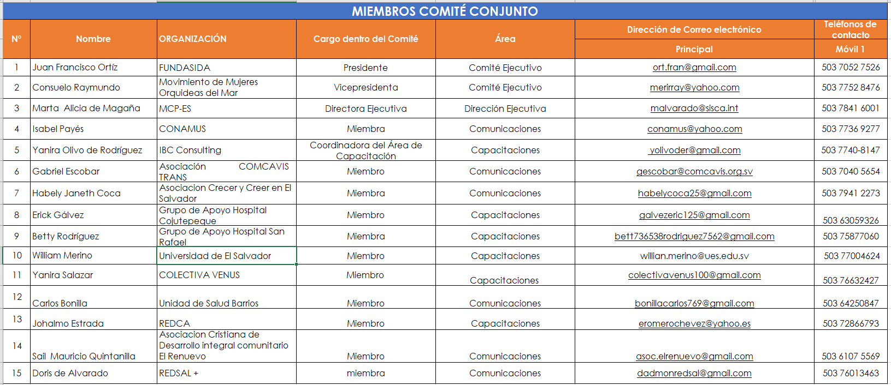

Slide 6
COMITÉ DE PROPUESTAS

Slide 9
COMITÉ DE MONITOREO

Slide 10
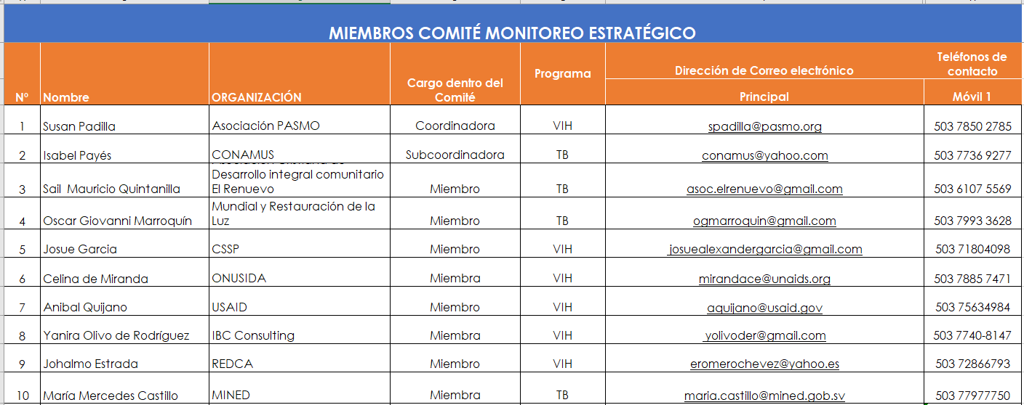

Slide 11
